Slide 1

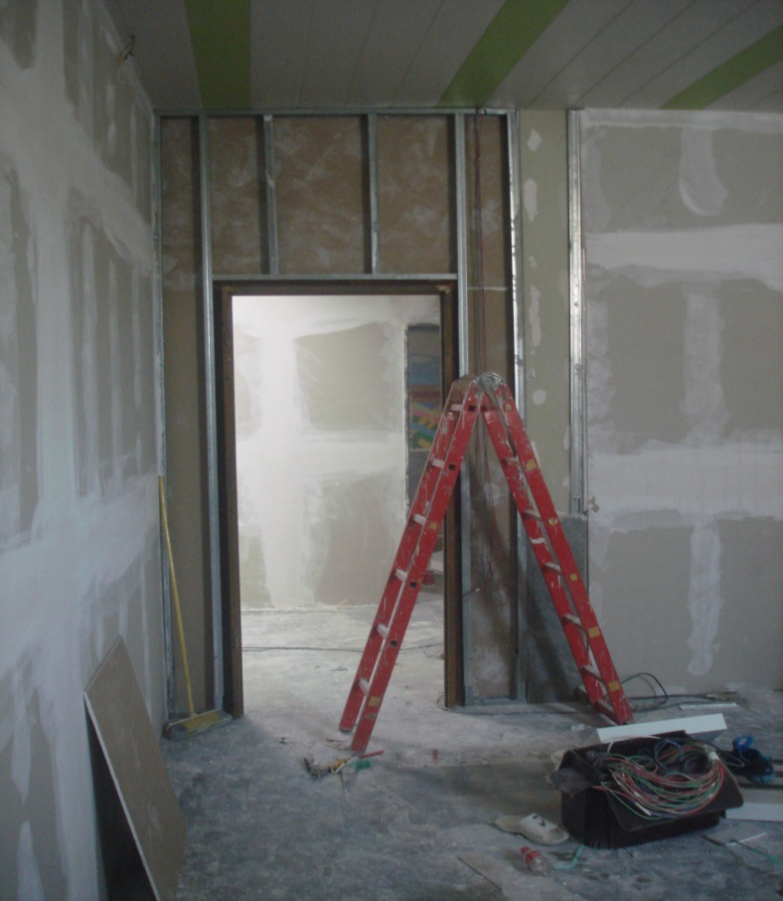
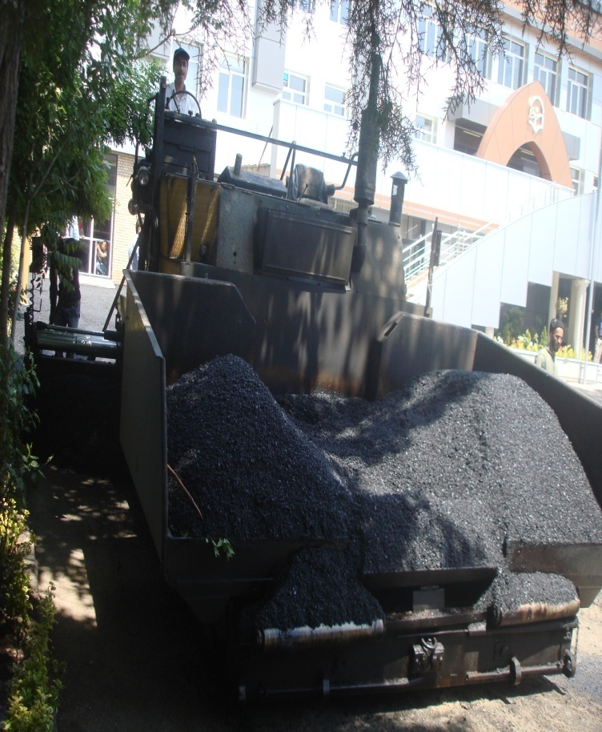
اجام پروژه آسفالت محوطه سازمان مرکزی و توسعه فضای اداری

Slide 2
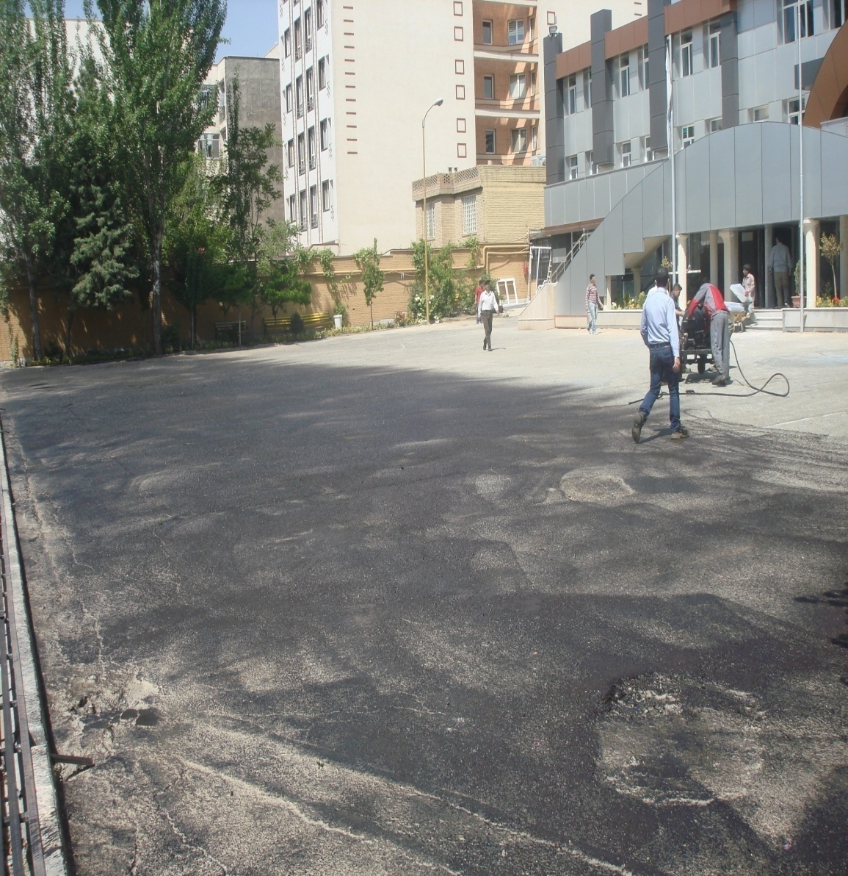
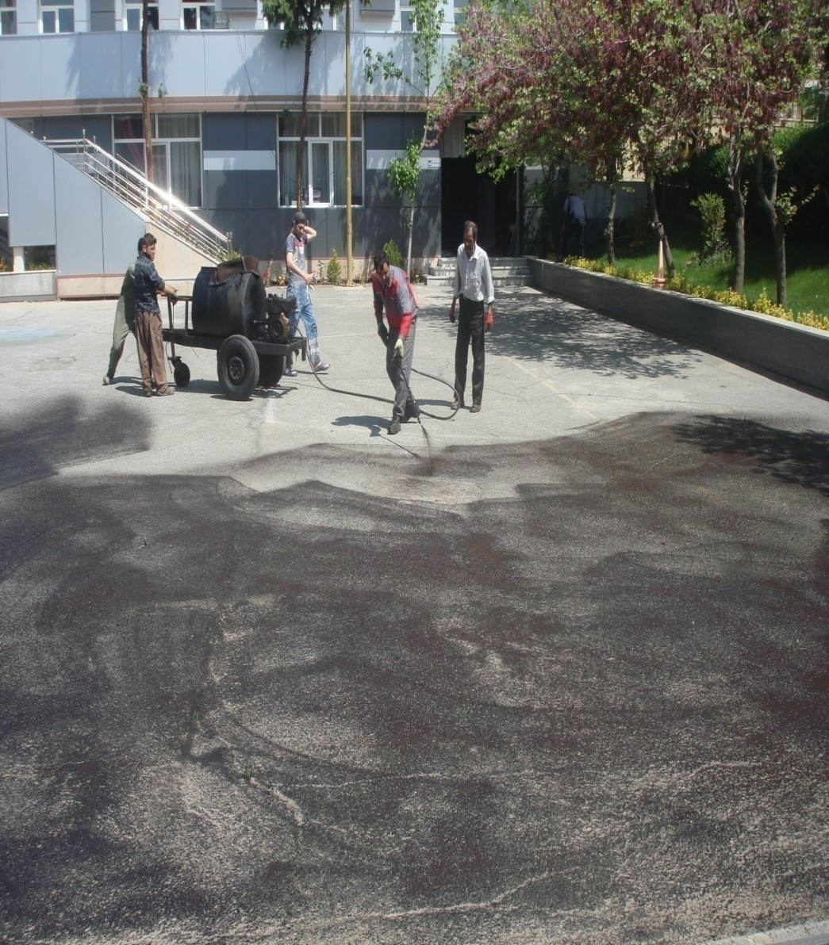
اجرای قیر امولسیون

Slide 3
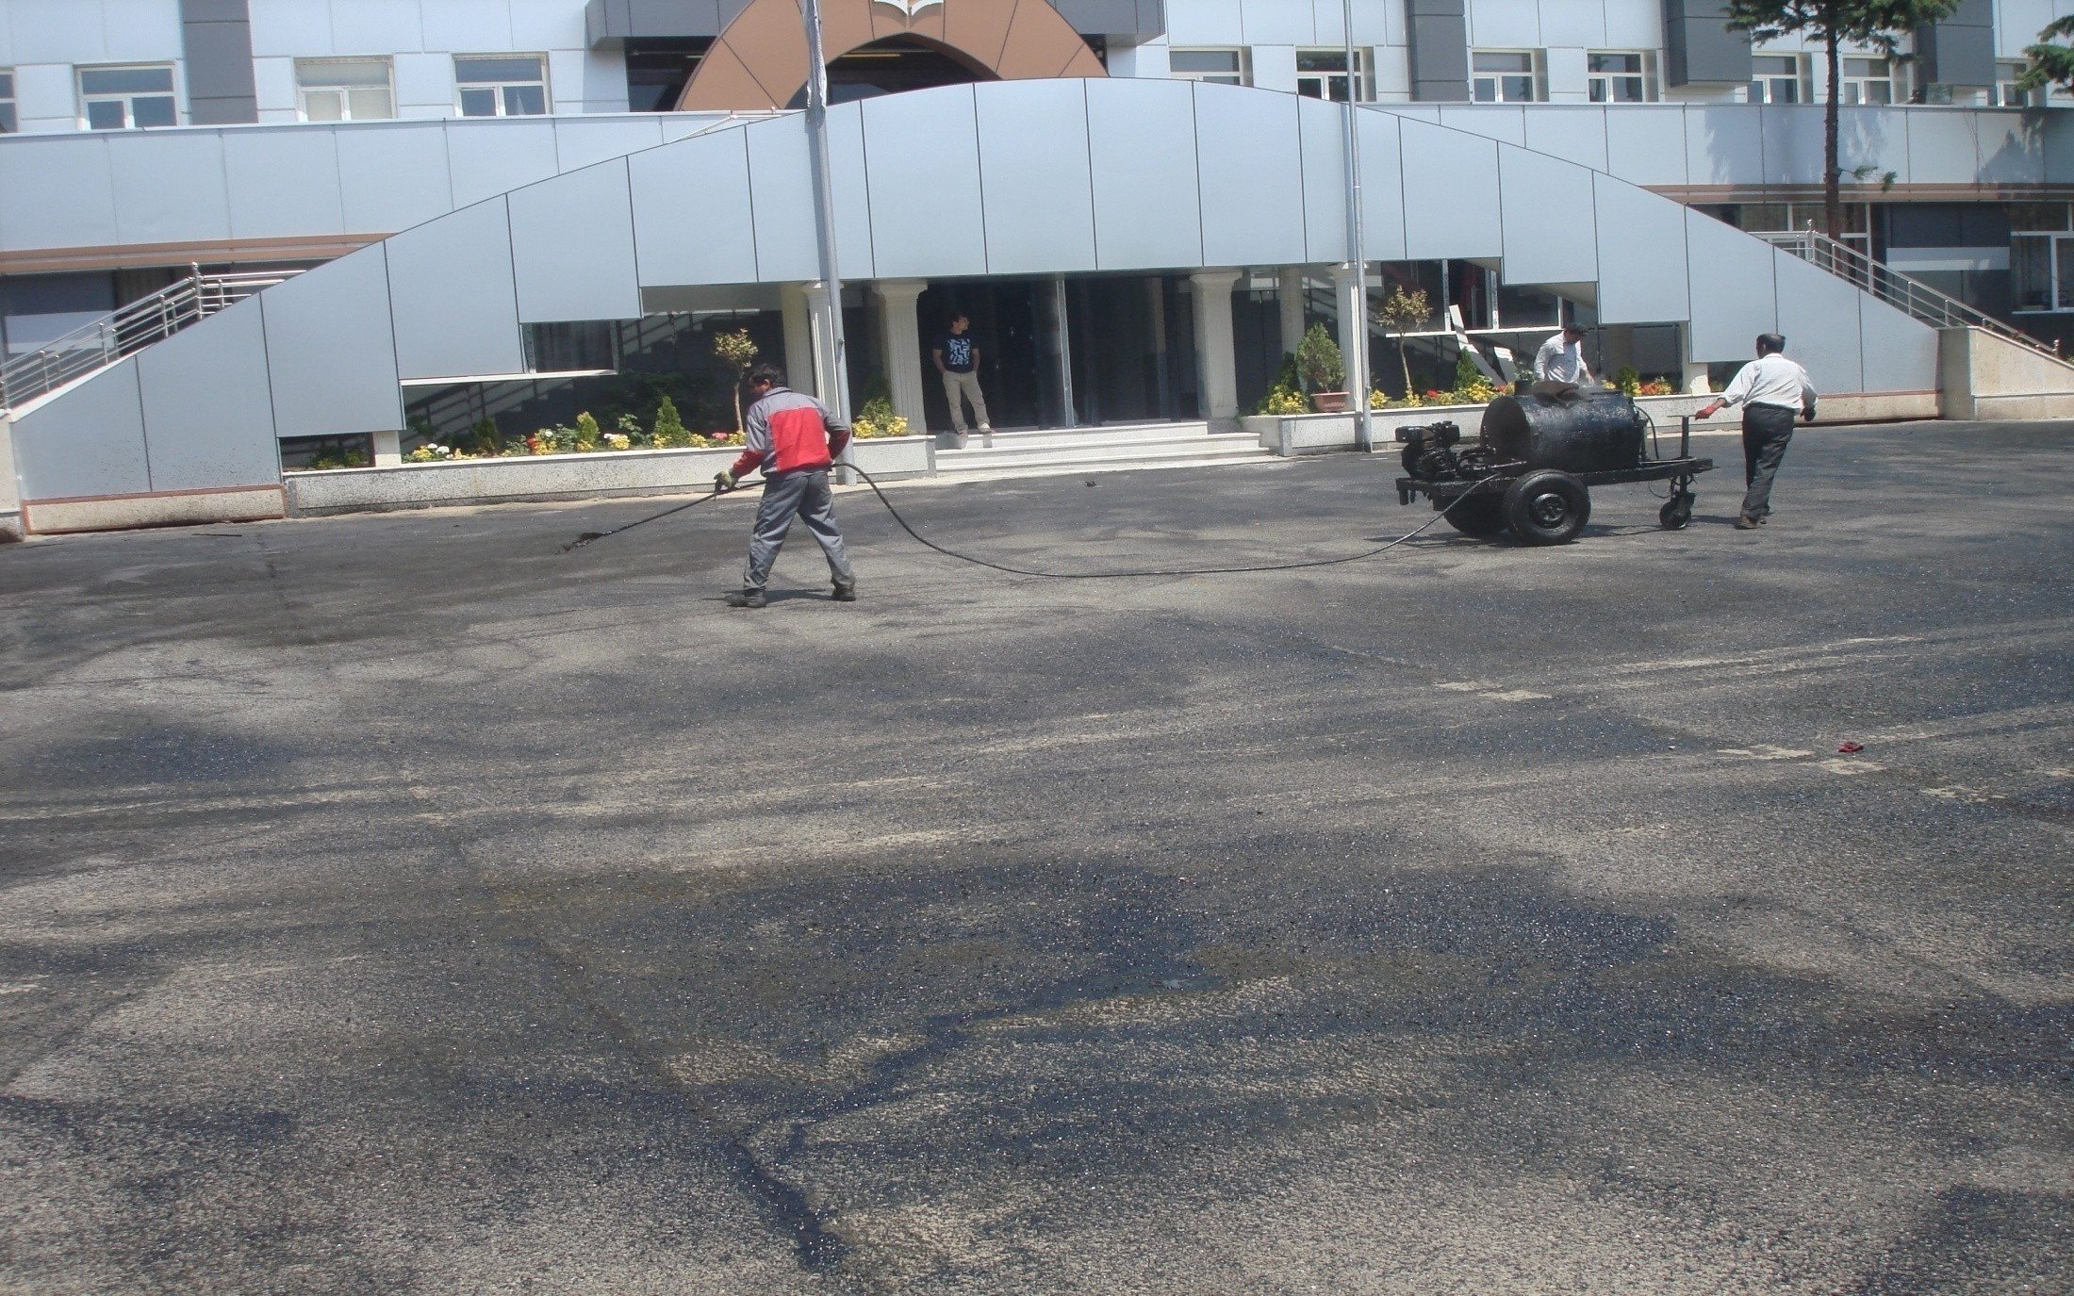
اجرای اندود سطحی مطابق با آیین نامه 234 بند 6-4-2 برای تأمین چسبندگی بین دو لایه آسفالتی.

Slide 4
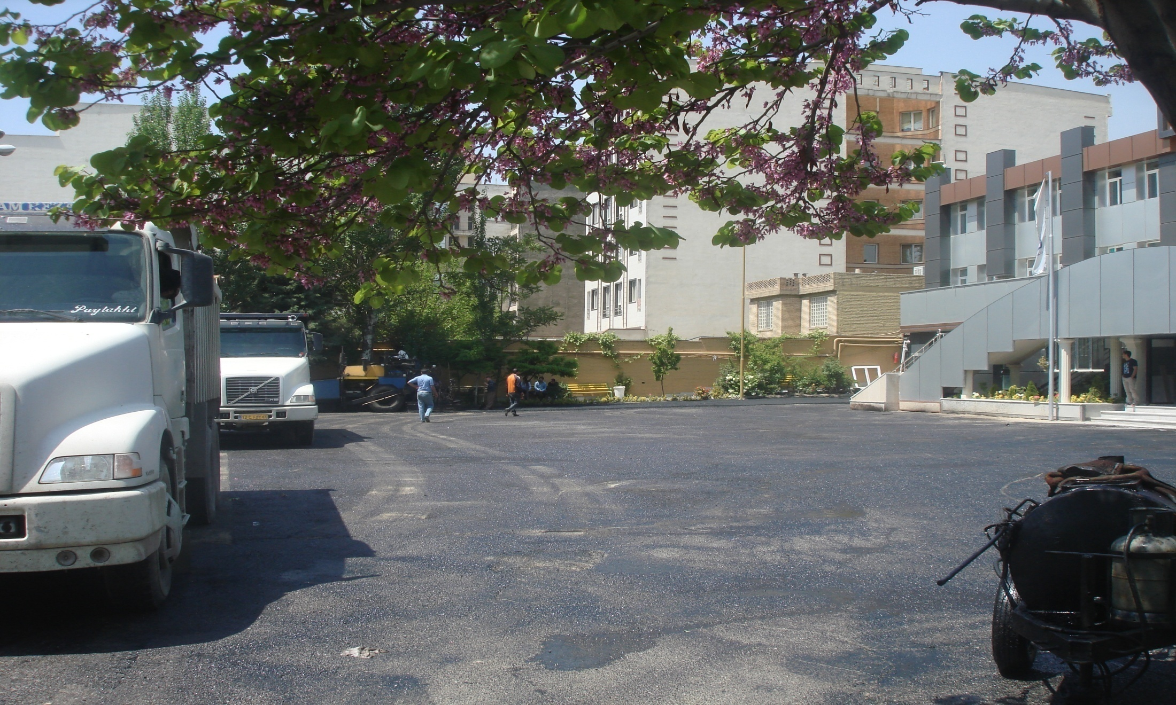
حمل وتخلیه آسفالت جهت اجرای روکش آسفالتی

Slide 5
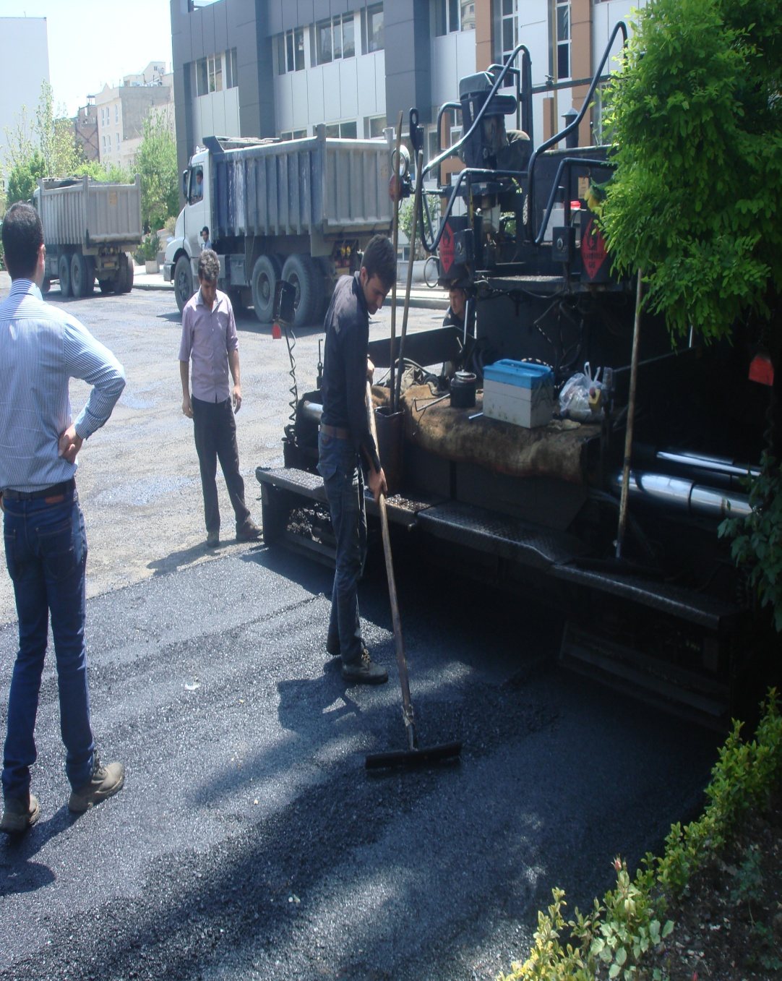
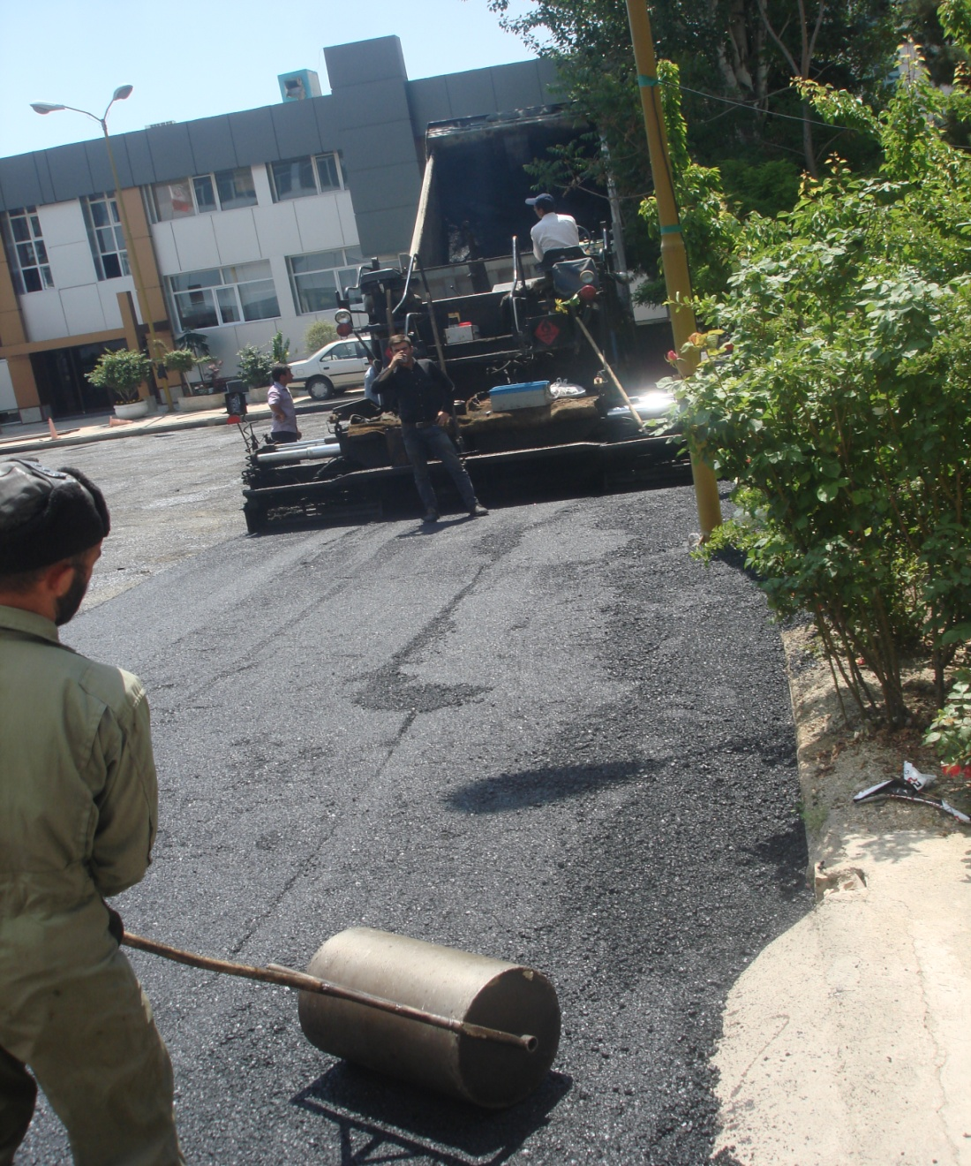
اجرای روکش آسفالت از نوع توپکای 18-0

Slide 6
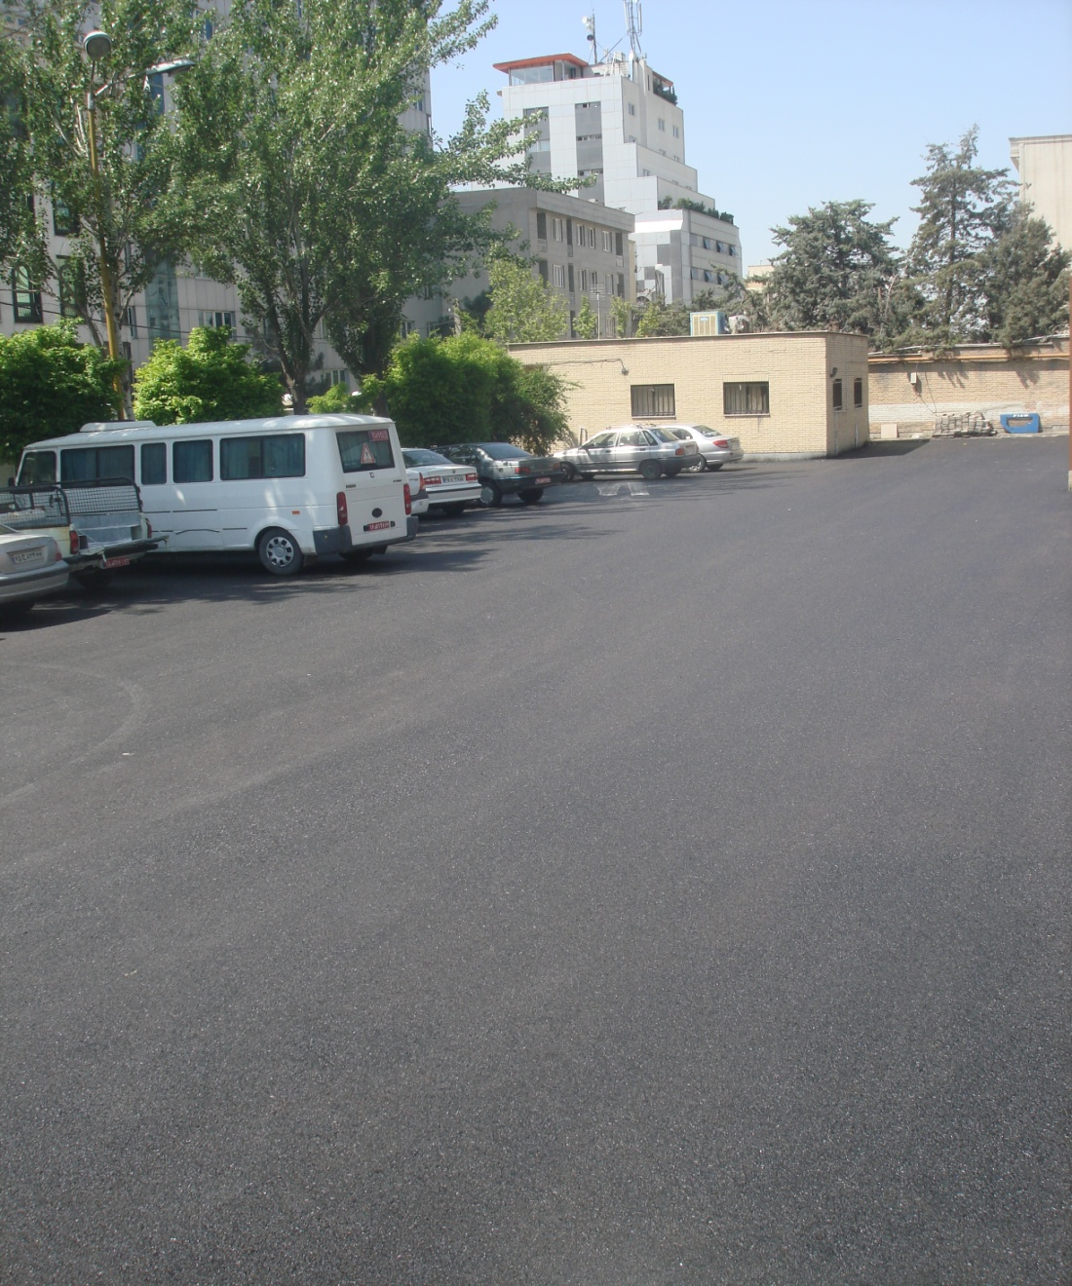
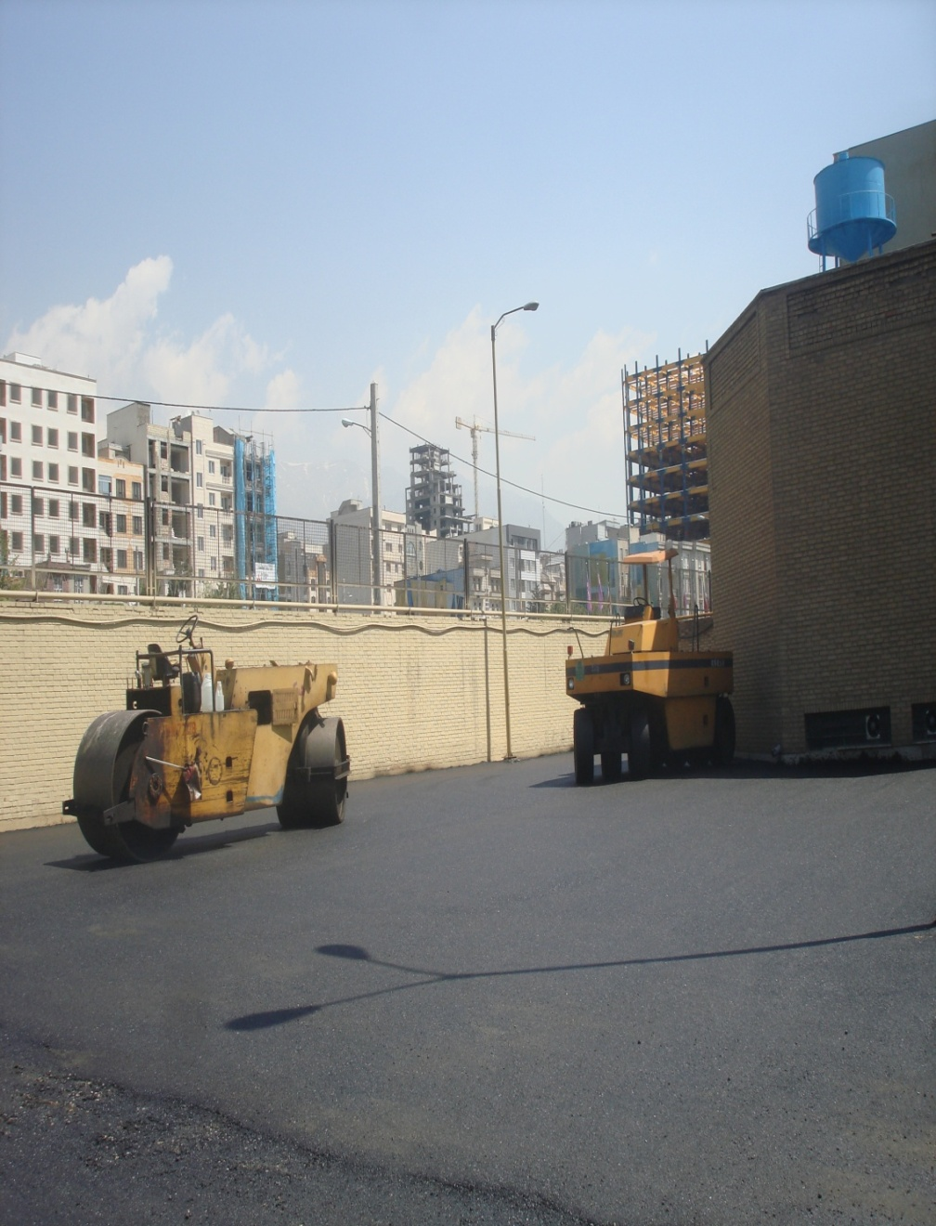
انجام عملیات غلتک زنی به منظور تسطیح و رسیدن به تراکم لازم

Slide 7
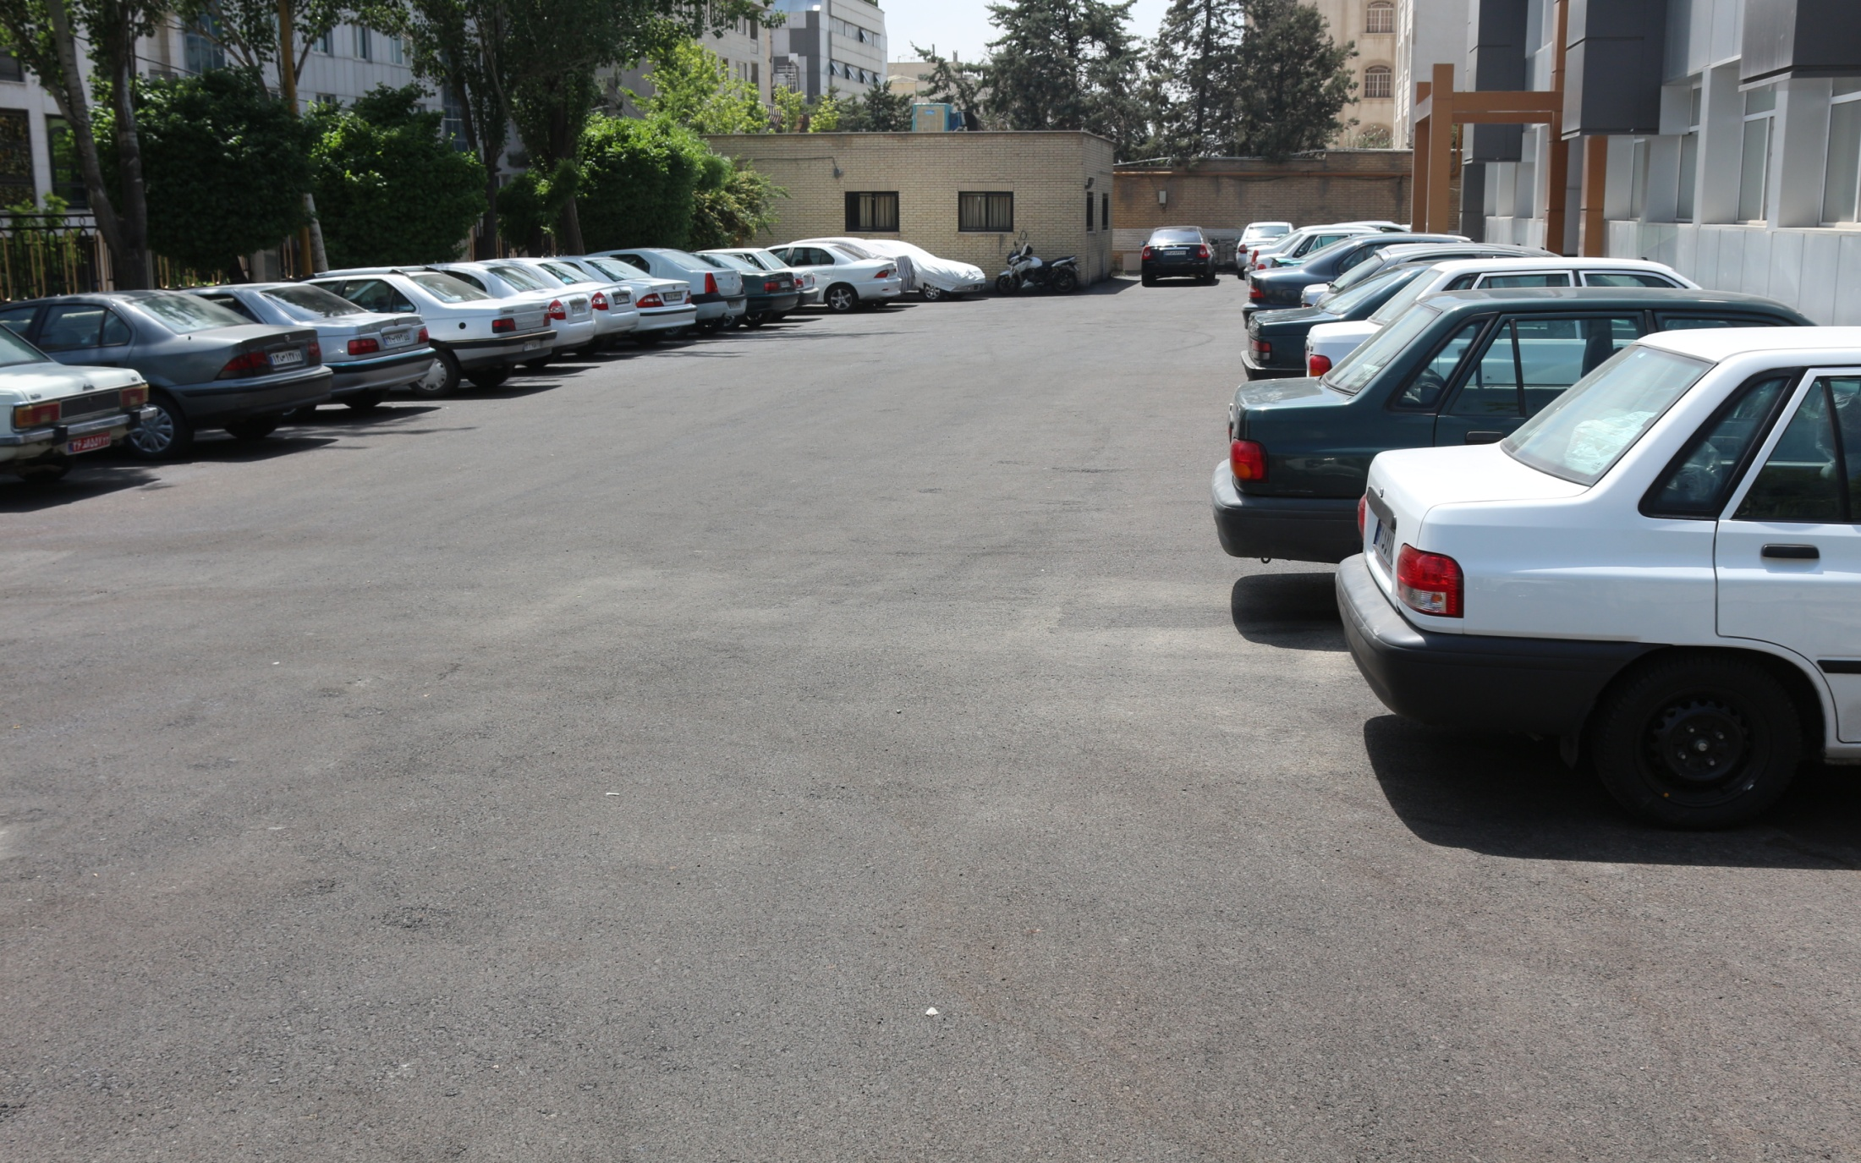
پروژه آسفالت محوطه

Slide 8
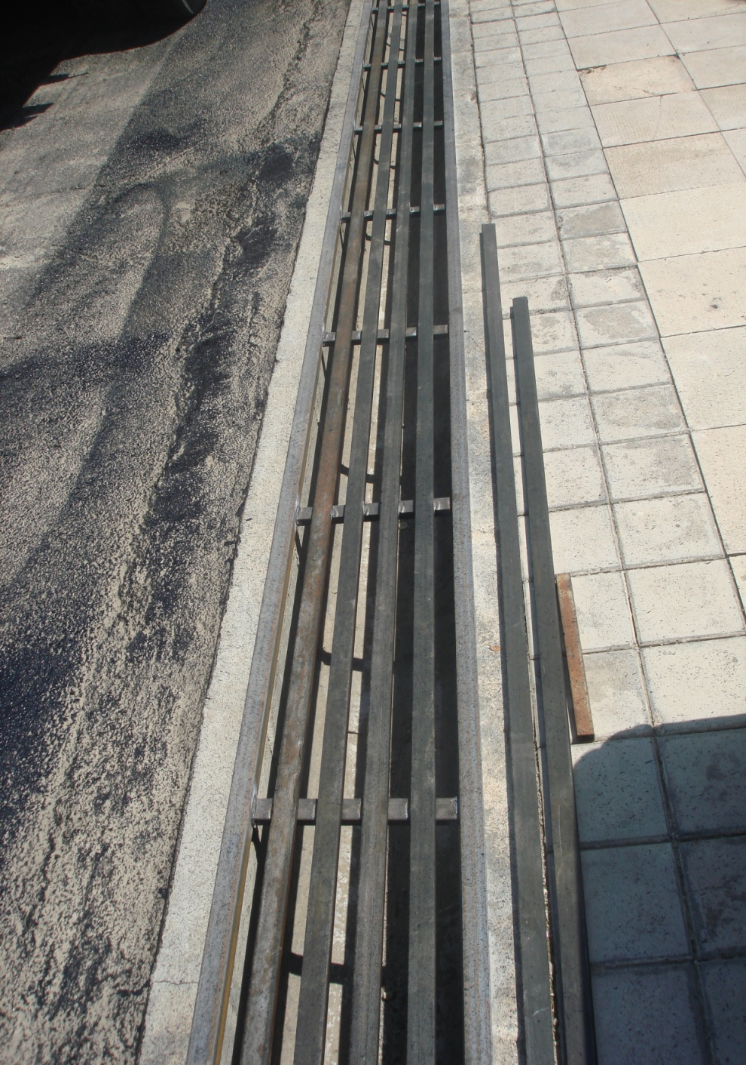
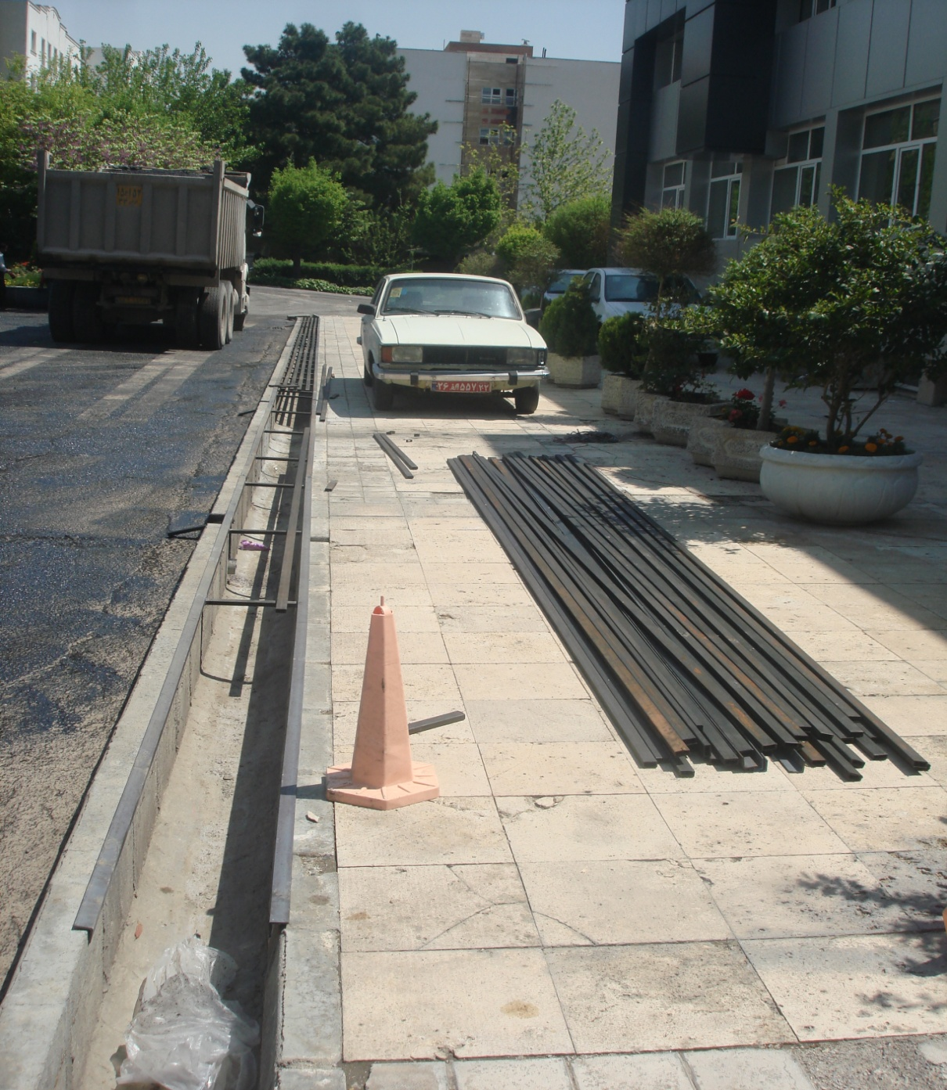
ایجاد پوشش بر روی آبرو حیاط مرکزی

Slide 9
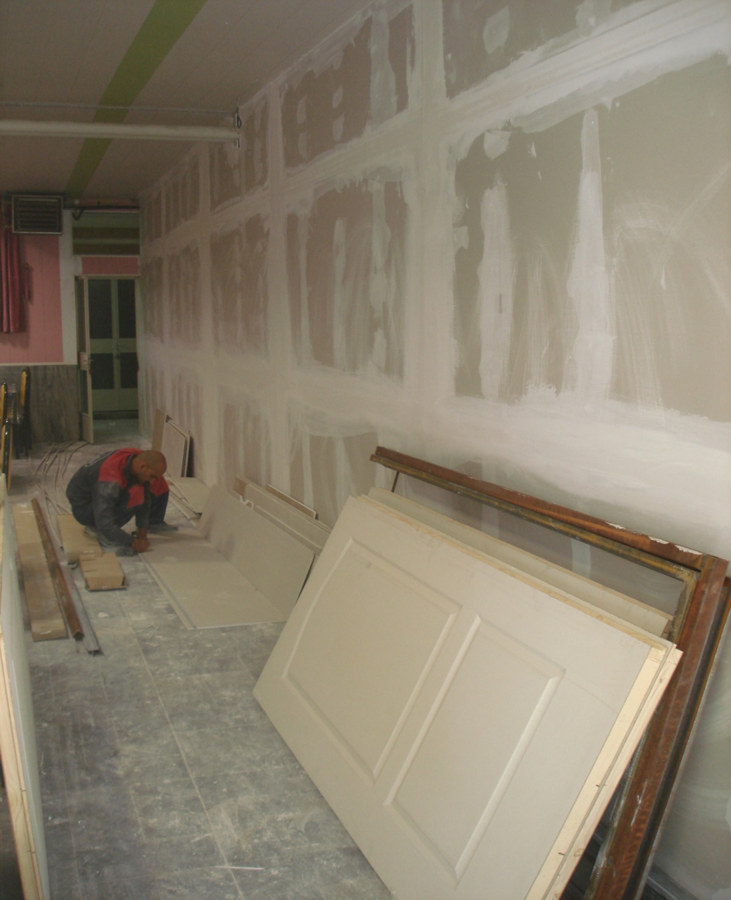
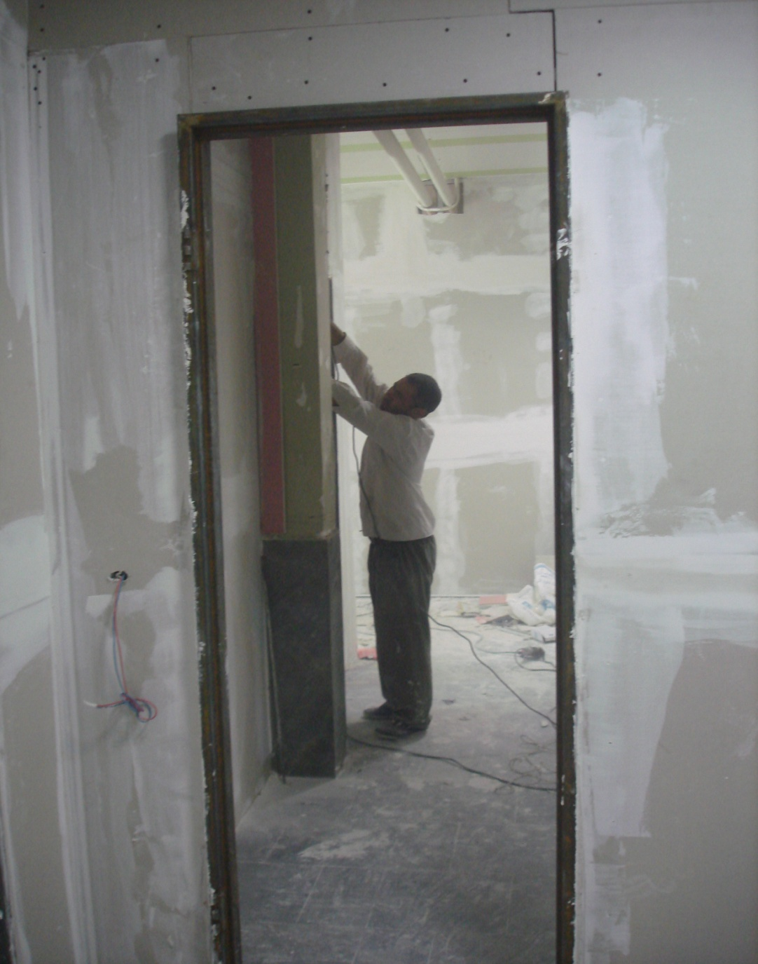
نصب و درزگیری دیوارهای کناف

Slide 10
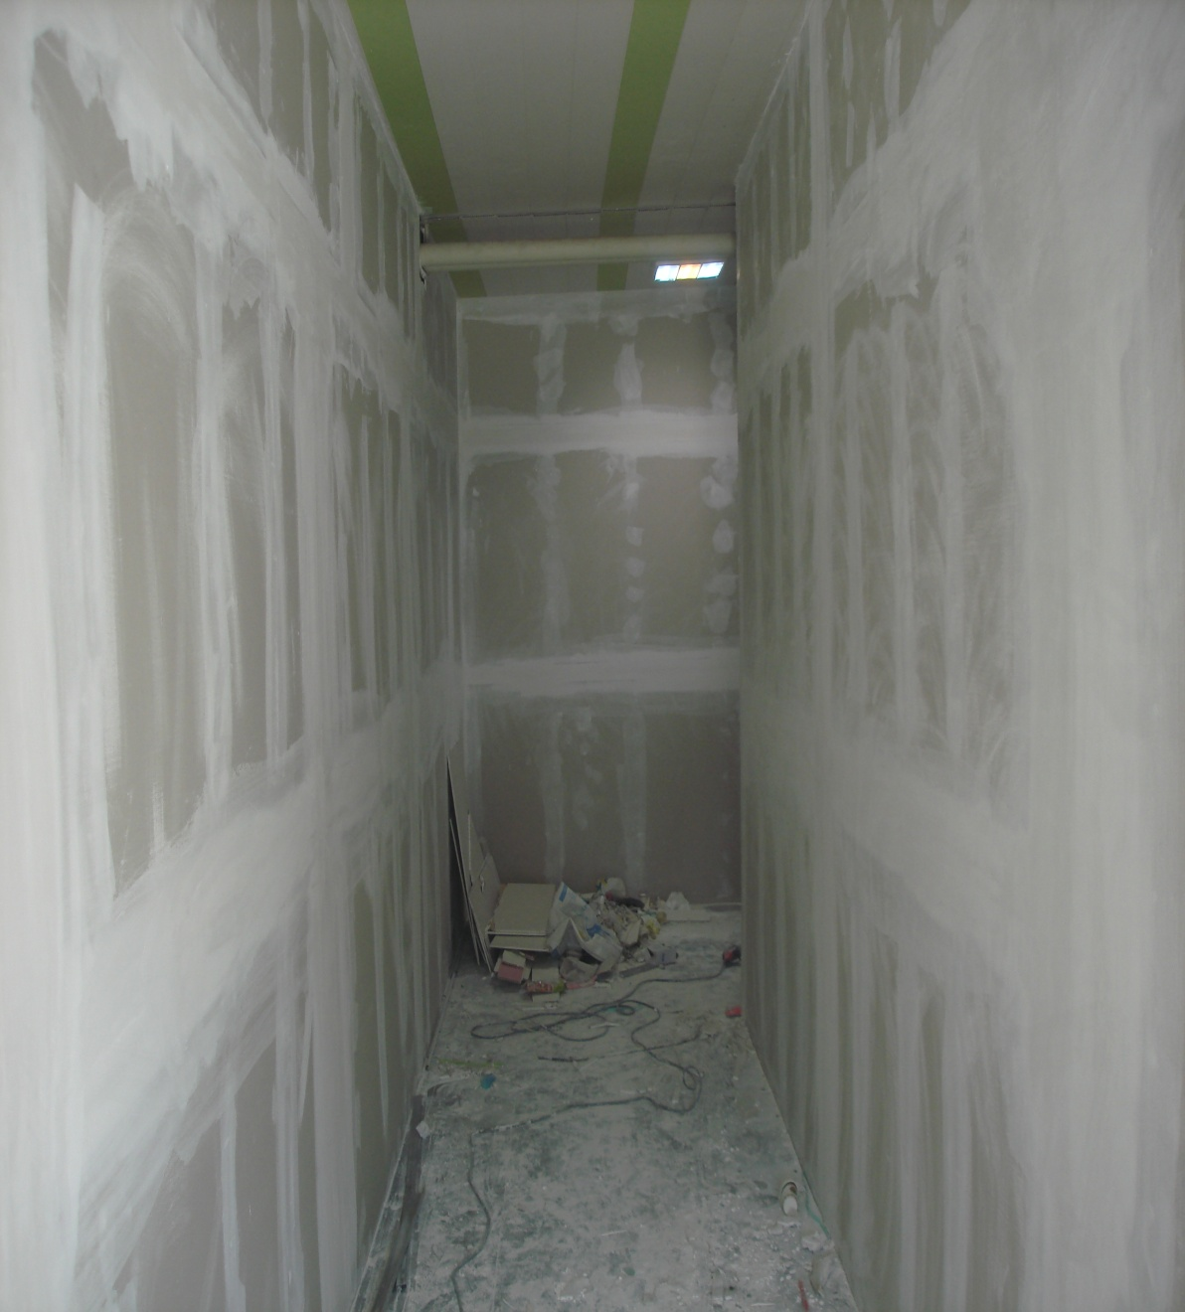
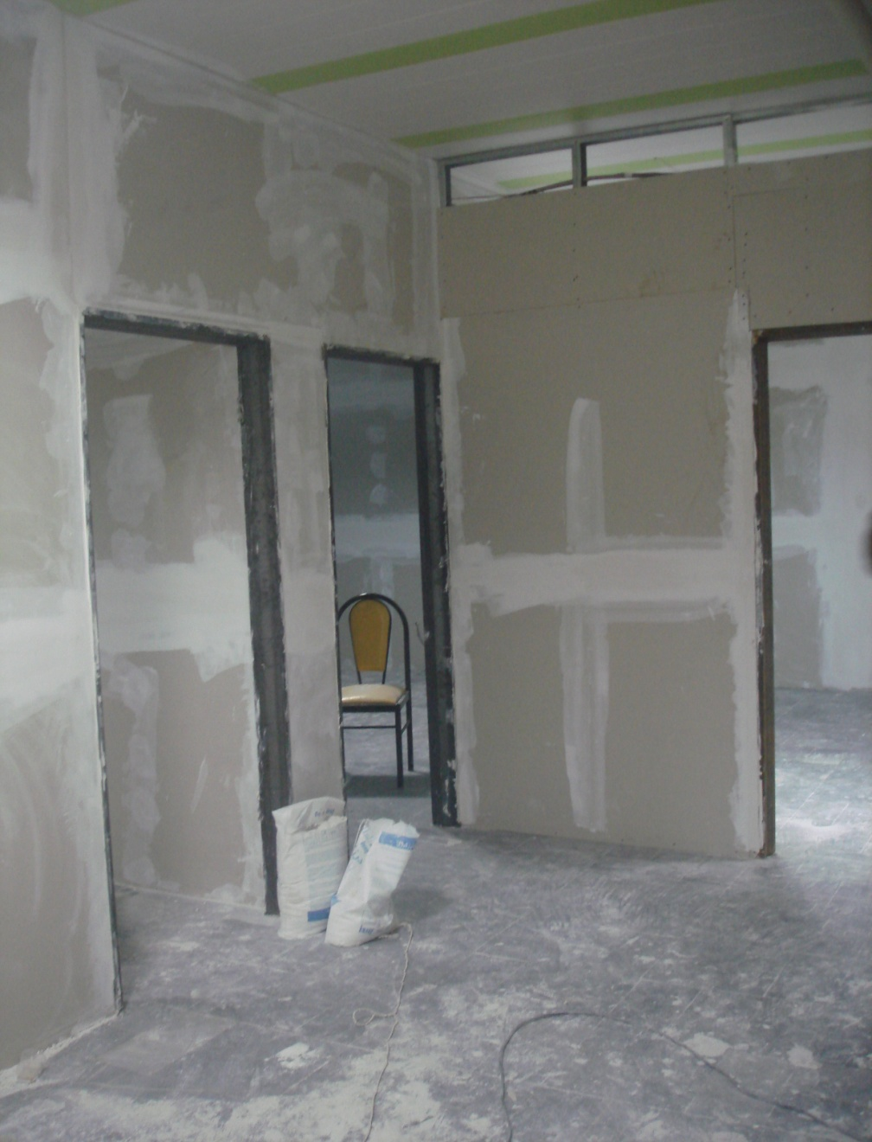
نصب و درزگیری دیوارهای کناف

Slide 11
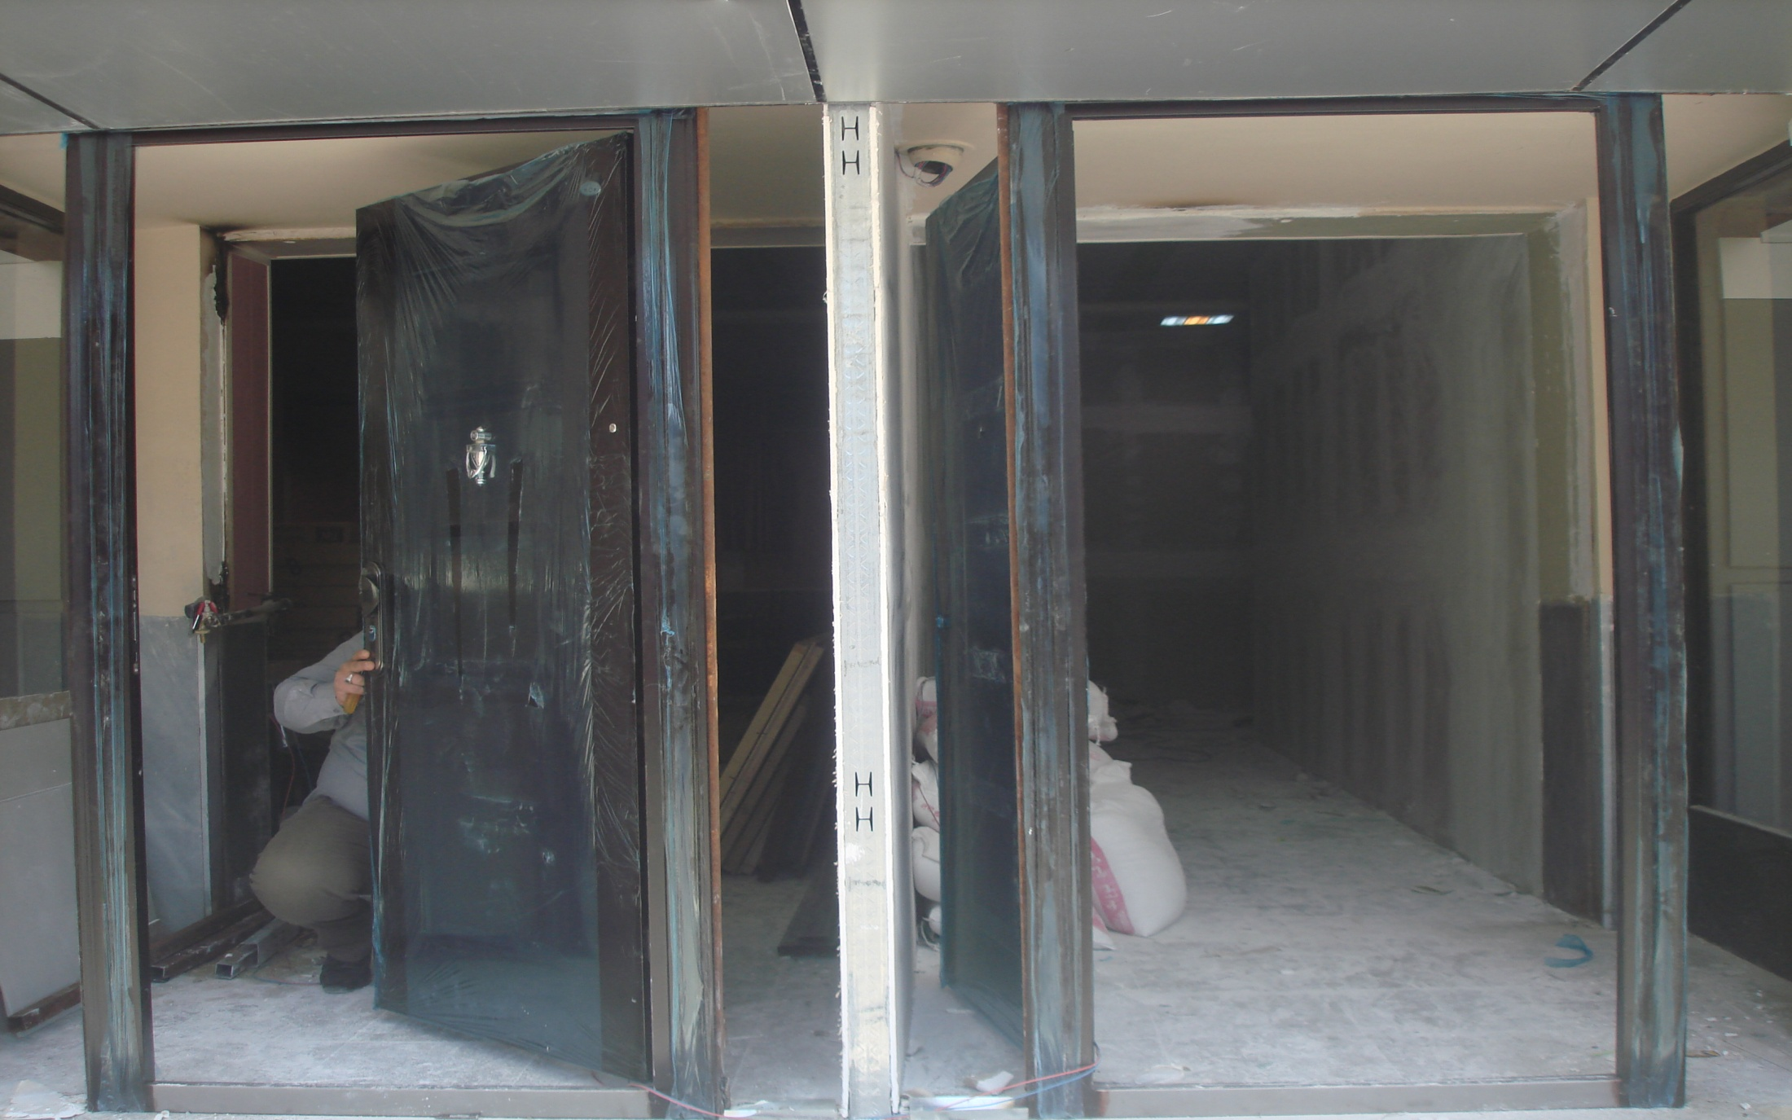
تلاش در راستای توسعه فضای اداری

Slide 12
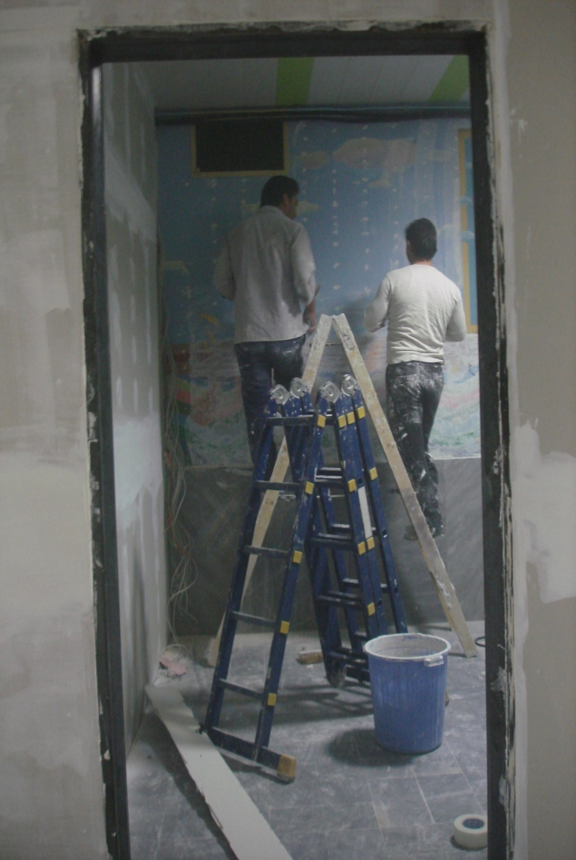
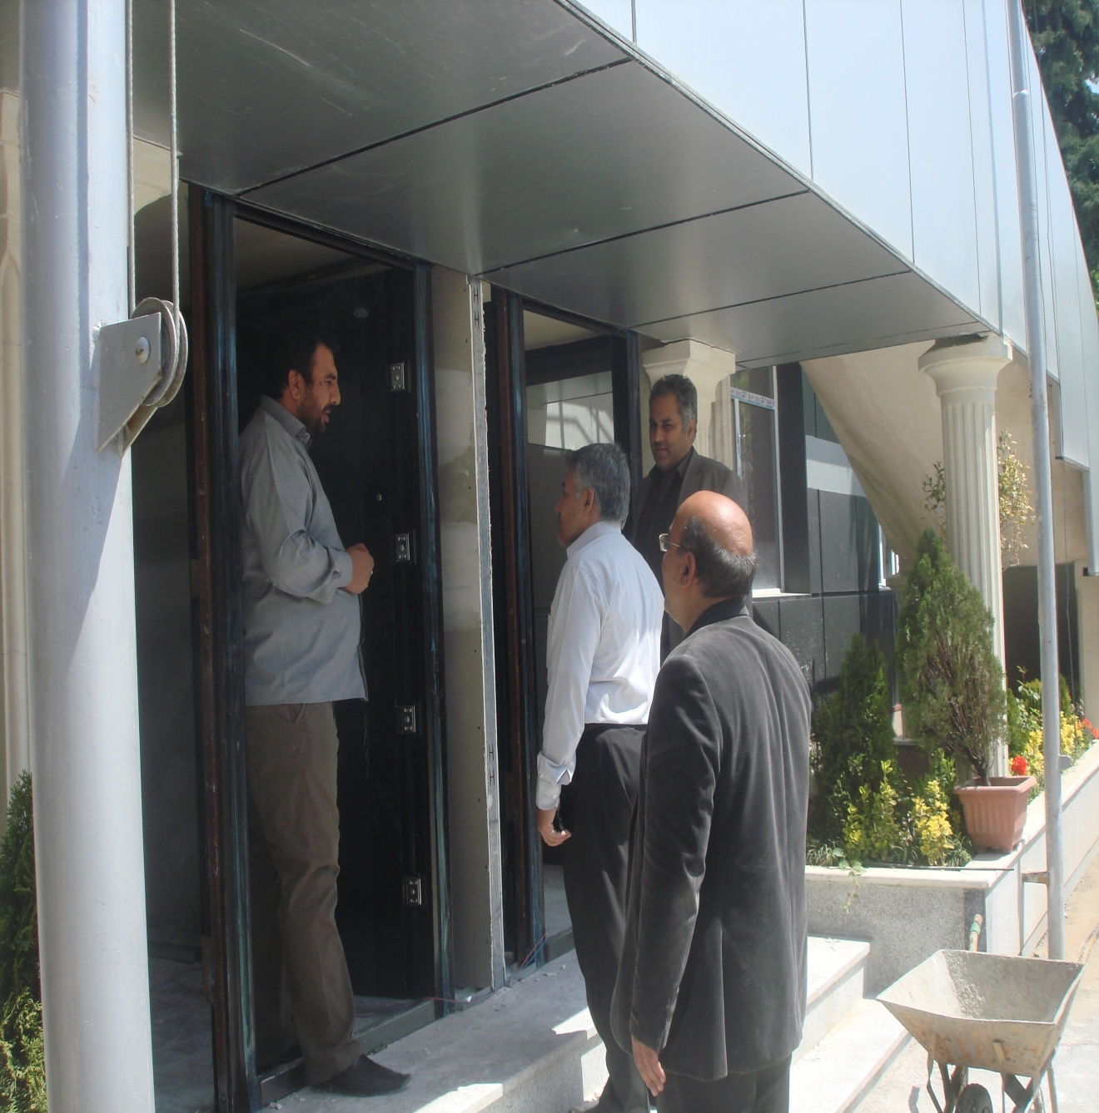
تلاش در راستای توسعه فضای اداری

Slide 13
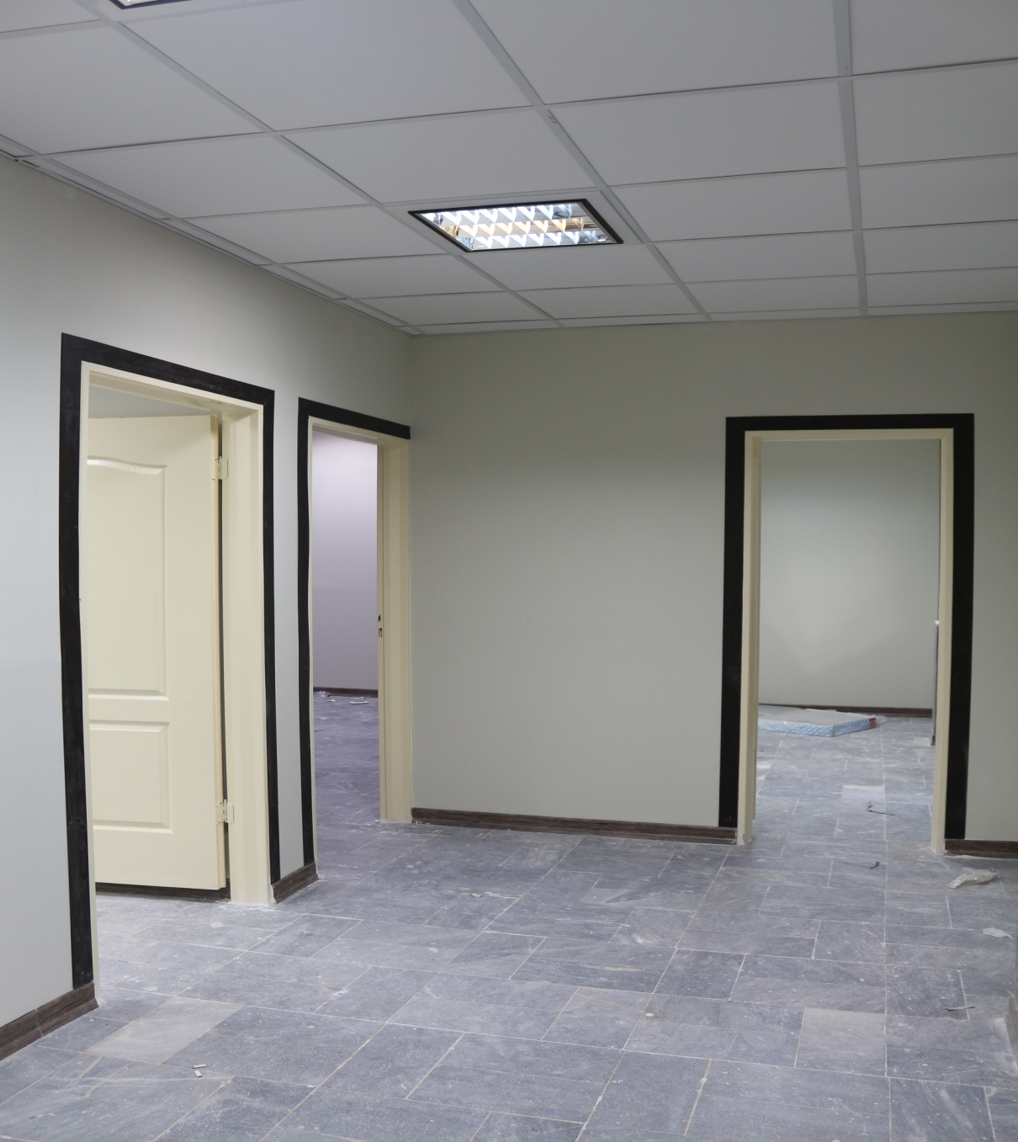
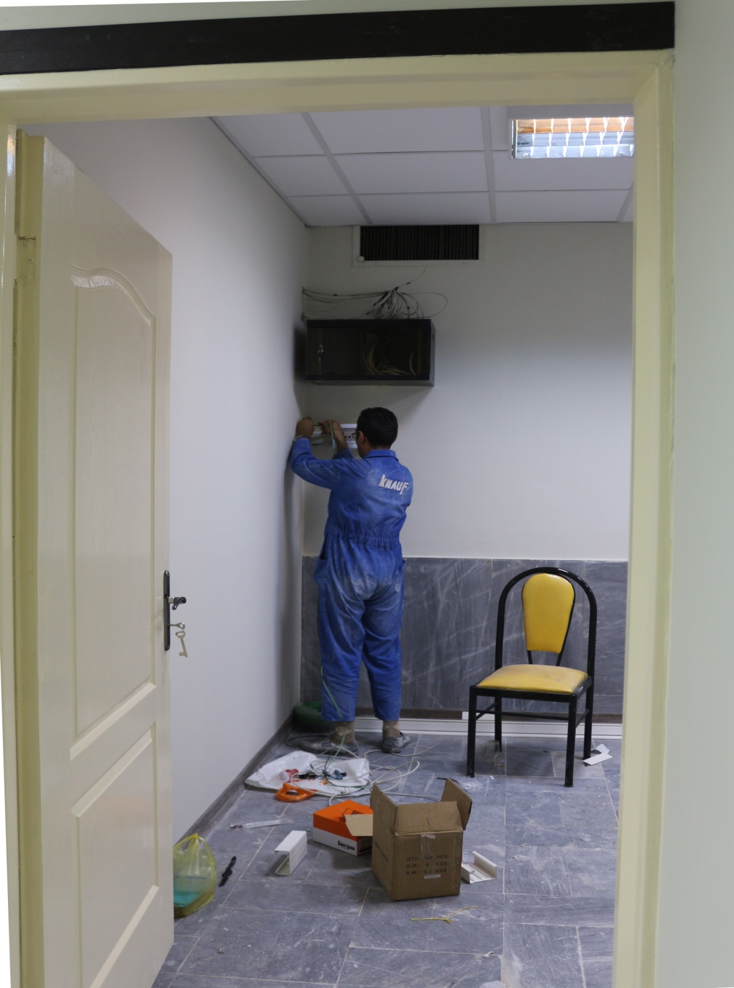
تلاش در راستای توسعه فضای اداری

Slide 14
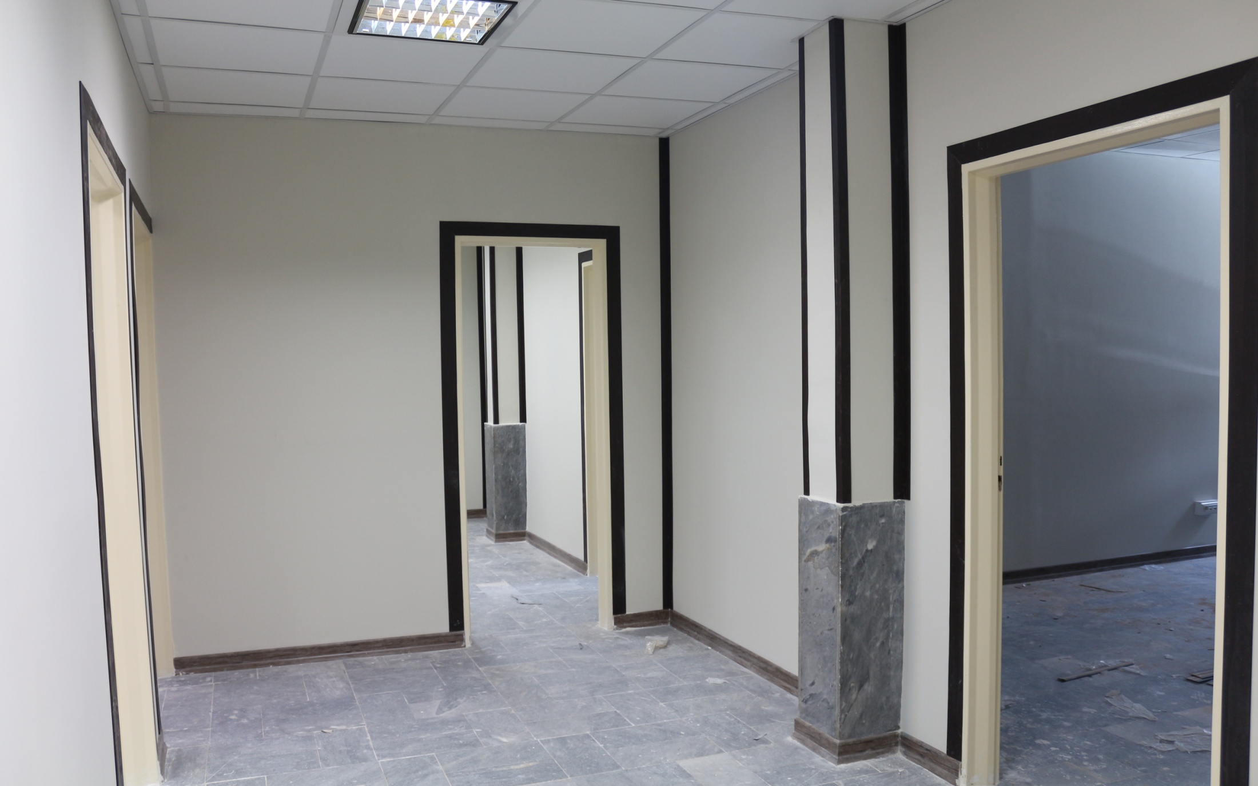
پروژه توسعه فضای اداری آماده بهره برداری

Slide 15
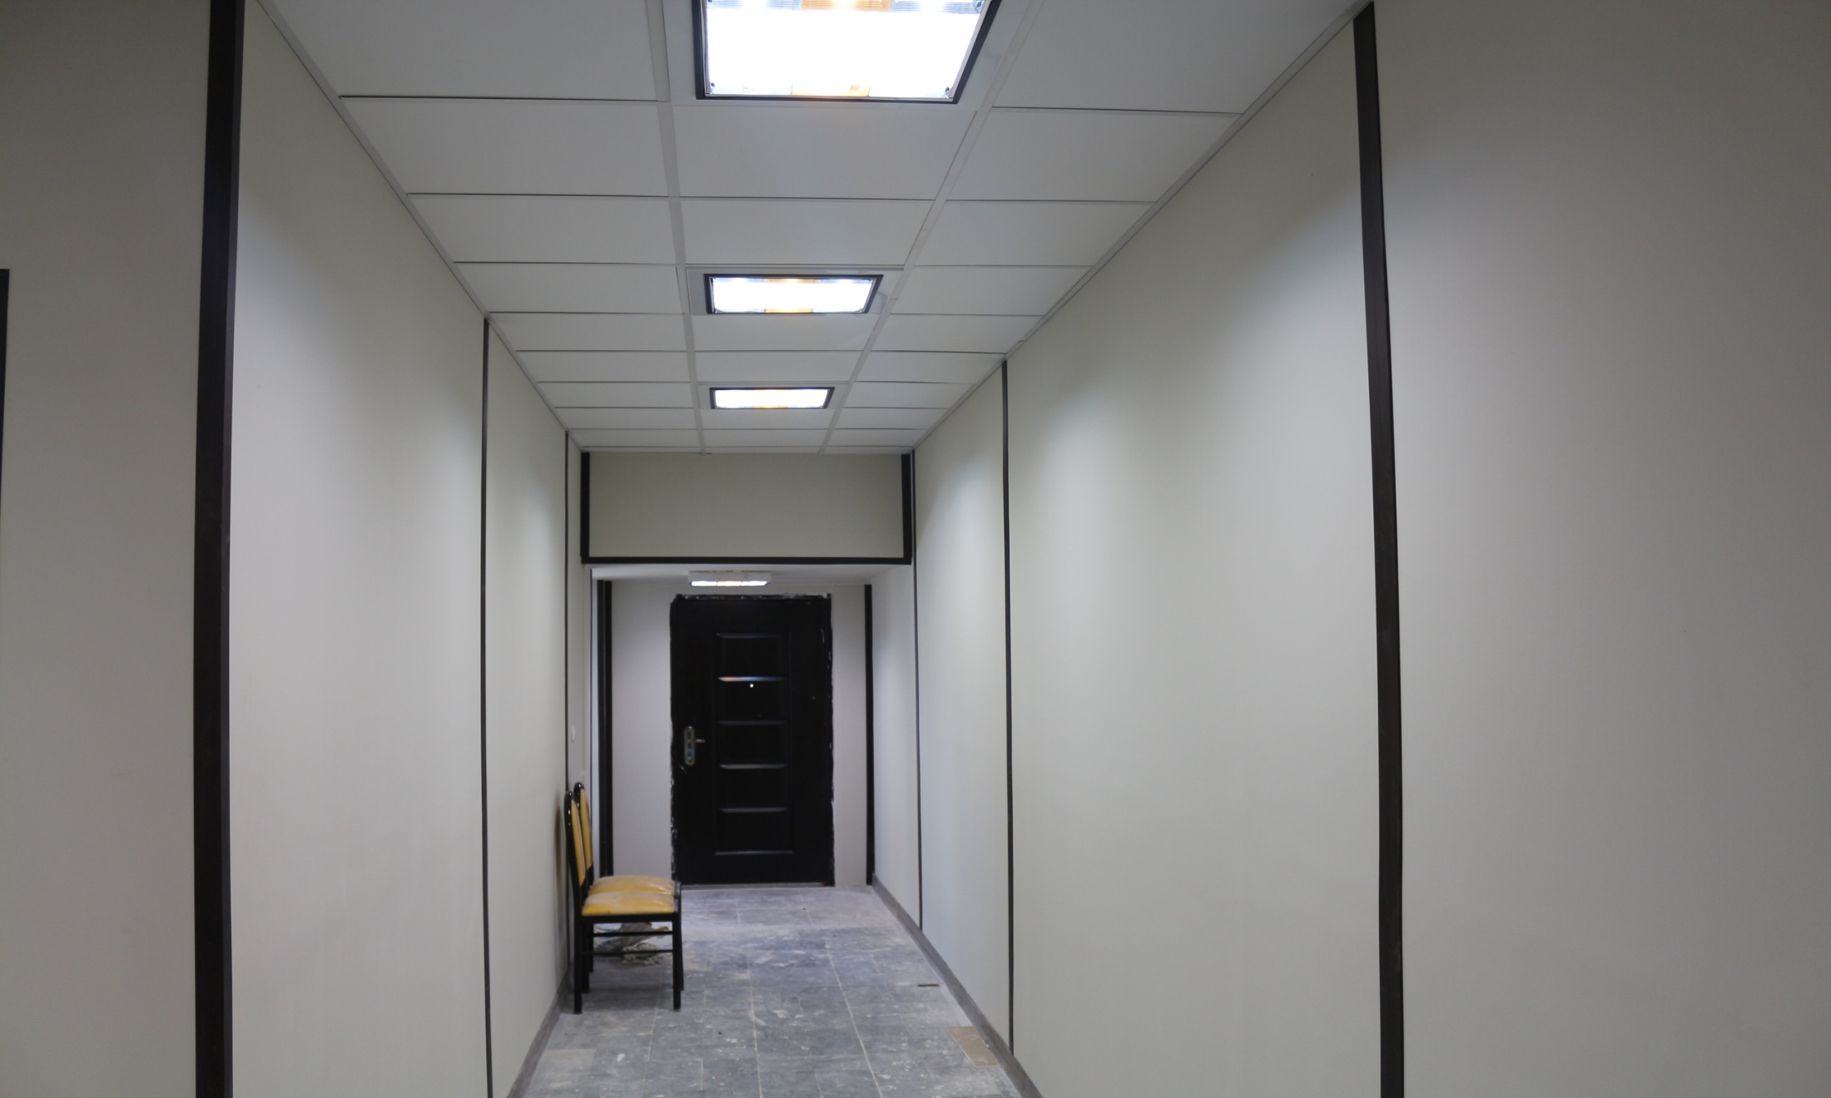
پروژه توسعه فضای اداری آماده بهره برداری
اداره کل پشتیبانی و رفاه

